Slide 1
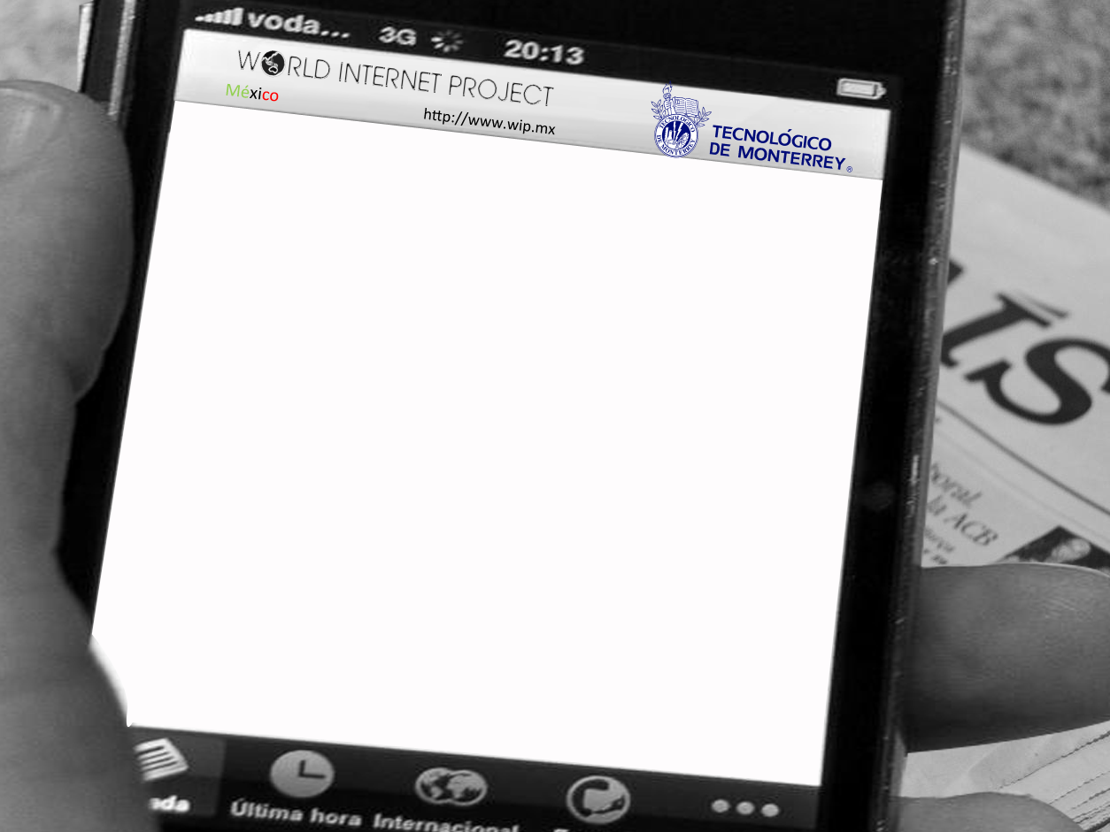
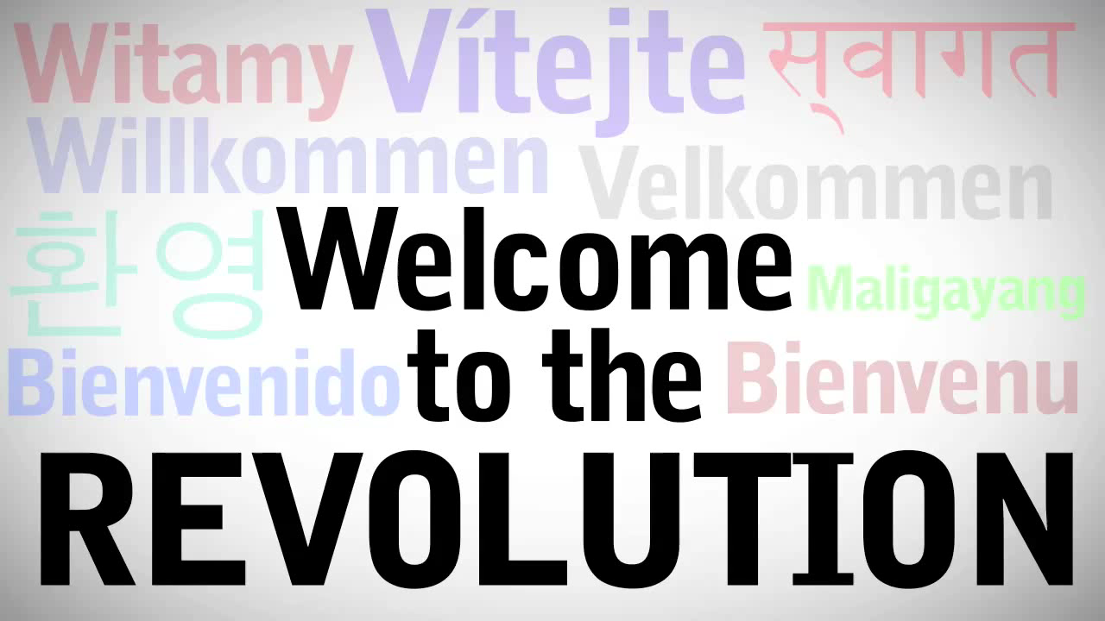

Slide 2
Isa Flores y Octavio Islas.
Tecnológico de Monterrey, campus Estado de México.
México.
octavio.islas@itesm.mx
@octavioislas 2013
isajhovanaf@gmail.com

Slide 3
Antecedentes de la Economía del Conocimiento.
La revolución de las comunicaciones digitales. De McLuhan a Tim Berners-Lee.
De Internet 1.0 a Internet 2.0
La Generación Einstein y los prosumidores

Slide 4
Antecedentes de la Economía del Conocimiento

Slide 5
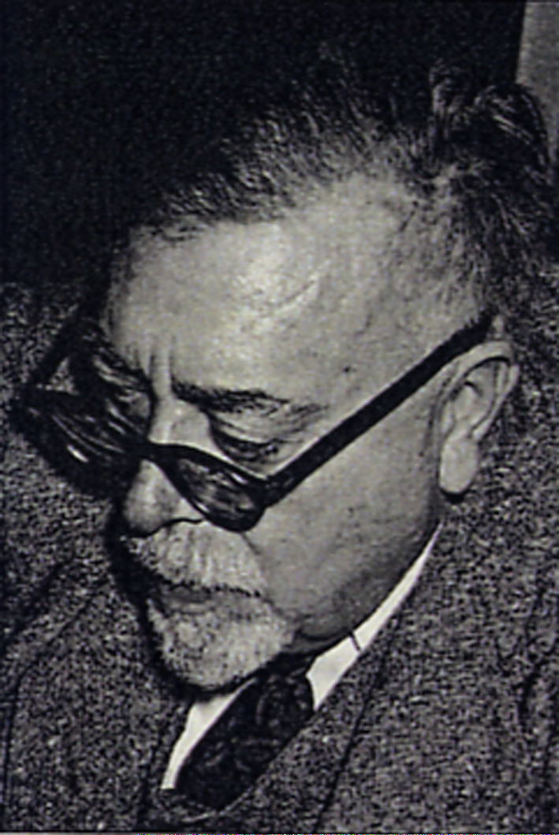
La Revolución de la Información
Cibernética
Comunicaciones digitales
La Revolución de la
Norbert Wiener

Slide 6
El término “cibernética” fue introducido por Norbert Wiener, en 1948, en la primera edición del libro Cibernética o el control y la comunicación en animales y máquinas.
Para fundar la cibernética, Wiener partió de la teoría de los mensajes, la psicología y sus reflexiones sobre el sistema nervioso, reparando, además, en la importancia de la electrotécnica implícita en la transmisión de los mensajes..

Slide 7
La cibernética admite ser considerada como una contribución definitiva al tránsito a la economía del conocimiento, la cual, de acuerdo con Alvin y Heidi Toffler (La revolución de la Riqueza: Deusto, 2006), dio inicio el cuatro de octubre de 1957, cuando la Unión Soviética consiguió lanzar al espacio al Sputnik, primer satélite artificial ubicado en la órbita de la Tierra.

Slide 8
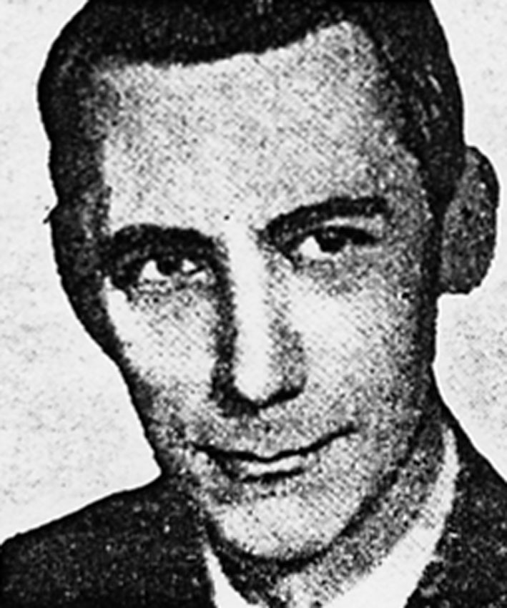
La Revolución de la Información
Claude Shannon

Slide 9
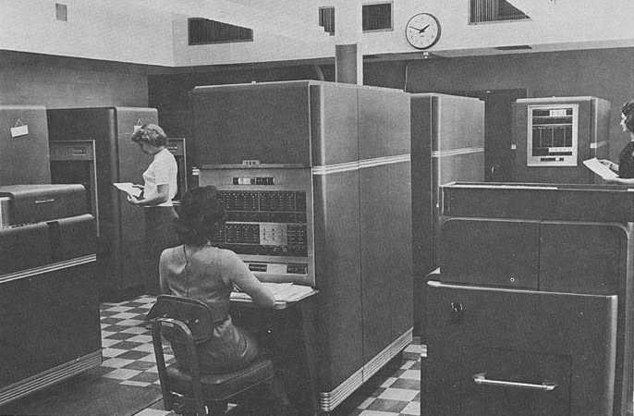


Slide 10
Cybernetics
Norbert Wiener
Teoría matemática de la información Claude Shannon
Sistémica
Von Bertalanffy
Primeras máquinas de manipular información
1948
1948
1948

Slide 11

2 La revolución de las comunicaciones digitales. De McLuhan a Berners-Lee

Slide 12
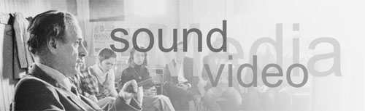
Marshall McLuhan
“Él fue Internet en la década de 1960. Finalmente, el mundo se puso a su altura”. Robert Logan
(Harrocks: McLuhan y la realidad virtual, 2000:11, Gedisa).
s
Jean François Fogel

Slide 13
Después de tres mil años de explosión por medio de técnicas fragmentarias y mecánicas, el mundo de Occidente entra en implosión. Durante las eras mecánicas prolongamos nuestros cuerpos en el espacio. Hoy en día, después de más de un siglo de técnica eléctrica, hemos prolongado nuestro propio sistema nervioso central en un alcance total, aboliendo tanto el espacio como el tiempo en cuanto se refiere a nuestro planeta. Estamos acercándonos rápidamente a la fase final de las prolongaciones del hombre, o sea la simulación técnica de la conciencia, cuando el desarrollo creador del conocimiento se extienda colectiva y conjuntamente al total de la sociedad humana, del mismo modo en que ya hemos ampliado y prolongado nuestros sentidos y nuestros nervios valiéndonos de los distintos medios” .

Slide 14

“The medium, or process, of our time –electric technology –is resharping and restructuring patterns of social interdependene and every aspect of our personal life. It is forcing us to reconsider and re-evaluate practically every thought, every action, and every institution formerly taken for granted. Everything is changing –you, your family, your neighborhood, your education, your job, your government, your relation to “the others”. And they´re changing dramatically”.
McLuhan: The medium is the massage

Slide 15
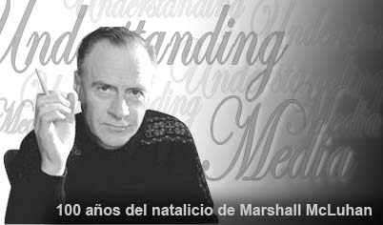

Slide 16
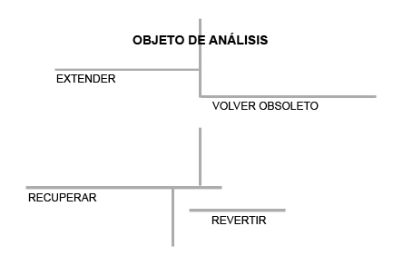

Slide 17
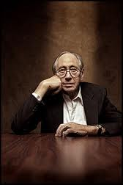
En La Tercera Ola (1979)
Alvin Toffler introdujo el concepto “prosumidor”, en el capítulo Acerca del Prosumismo

Slide 18
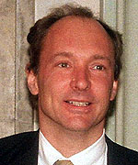
Sir Timothy John Berners-Lee, nació el 8 de junio de 1955, en Londres. Es considerado como padre de la World Wide Web, la cual introdujo con base en el sistema Enquire. Para ello, a principios de 1990 diseñó y construyó el primer navegador (llamado WorldWideWeb y desarrollado con NEXTSTEP), así como el primer servidor Web al que llamó httpd (HyperText Transfer Protocol daemon).
Notes:
qué, quién, cuándo, cómo

Slide 19
De Internet 1.0 a Internet 2.0
Notes:
qué, quién, cuándo, cómo

Slide 20
Internet admite ser considerado como un parteaguas histórico que divide la historia de la comunicación humana en dos: antes y después de Internet.
Como “ambiente comunicativo”, la Web 1.0 conectó computadoras entre sí y facilitó el acceso a la información disponible en Internet.

Slide 21
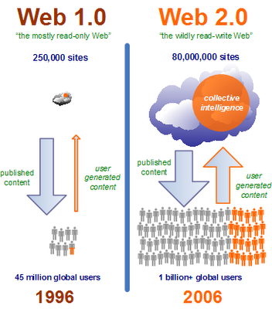
Notes:
qué, quién, cuándo, cómo

Slide 22

El tránsito de la Web 1.0 a la 2.0 admite ser explicado con base en las tesis formuladas por Neil Postman. destacado sociólogo estadounidense, cuyo pensamiento se inscribe en la Ecología de Medios, también llamada “Escuela de Toronto”-, en el discurso “Cinco cosas que debemos saber acerca del cambio tecnológico” afirma:
s
Notes:
qué, quién, cuándo, cómo

Slide 23
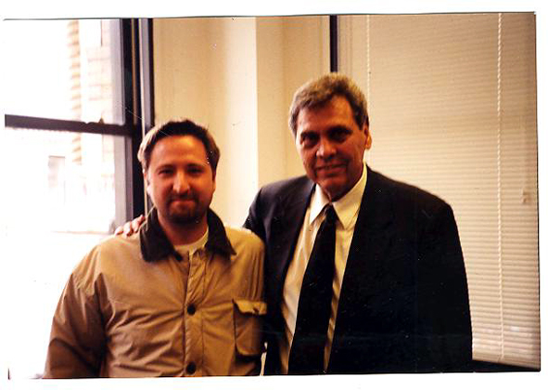
La tecnología da y la tecnología quita.
Las ventajas y desventajas de las nuevas tecnologías nunca son distribuidas equitativamente entre la población.
Notes:
qué, quién, cuándo, cómo

Slide 24
3 Detrás de toda tecnología hay una ideología.
4 El cambio tecnológico no es aditivo, es ecológico.
5. Tendemos a hacer de los medios algo mítico.
Notes:
qué, quién, cuándo, cómo

Slide 25
La Web 2.0 –cuestionada por Berners-Lee- resulta una amalgama de ambientes mediáticos propicios para el desarrollo de las acciones comunicativas de los prosumidores, a través de dispositivos móviles, anticipadas por Alvin Toffler en La Tercera Ola-.
Notes:
qué, quién, cuándo, cómo

Slide 26
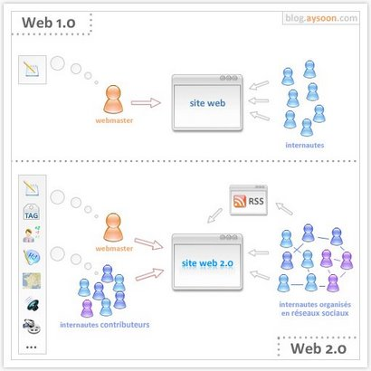
Notes:
qué, quién, cuándo, cómo

Slide 27
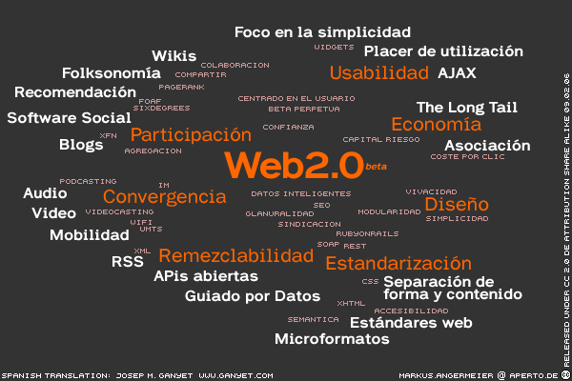
Notes:
qué, quién, cuándo, cómo

Slide 28
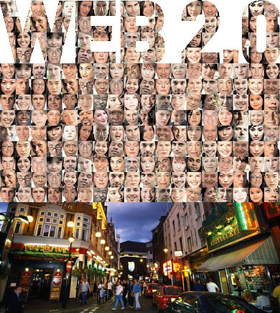
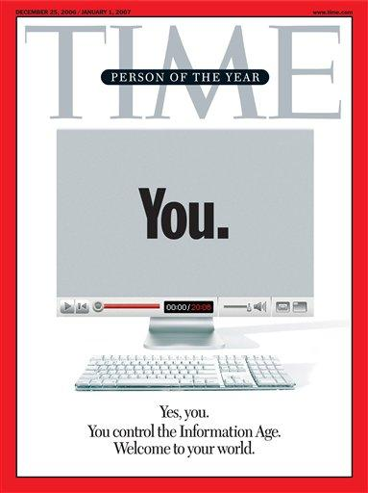
Sociedad de la Ubicuidad (Japón, 2010).
Anyone, anywhere, anytime.
Servicios On Demand.
Notes:
qué, quién, cuándo, cómo

Slide 29

En fechas relativamente recientes, el concepto “generación” –frecuentemente utilizado por historiadores-, ha sido incorporado al vocabulario de las ciencias sociales, en general, y en particular en las ciencias de la comunicación.
Dr. Octavio Islas
Notes:
qué, quién, cuándo, cómo

Slide 30
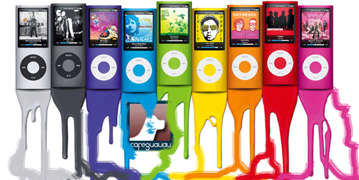
De acuerdo con el Diccionario de la lengua española: “Generación es un conjunto de personas que, por haber nacido en fechas próximas y recibido educación e influjos culturales y sociales semejantes, se comportan de manera afín o comparable en algunos sentidos”.
Notes:
qué, quién, cuándo, cómo

Slide 31
José Ortega y Gasset introdujo el concepto “generación” para explicar las variaciones de la sensibilidad vital que son decisivas en la resolución de la historia.
“La generación, compromiso dinámico entre masa e individuo, es el concepto más importante de la historia, y, por decirlo así, el gozne sobre que ésta ejecuta sus movimientos”.
Notes:
qué, quién, cuándo, cómo

Slide 32
La cultura de la convergencia –afirma Henry Jenkins-, representa un cambio en nuestros modos de pensar sobre nuestras relaciones con los medios. La convergencia: “es el “flujo de contenido a través de múltiples plataformas mediáticas, la cooperación entre múltiples industrias mediáticas y el comportamiento migratorio de las audiencias mediáticas, dispuesta a ir a cualquier parte en busca del tipo deseado de experiencias de entretenimiento”.
Dr. Octavio Islas
Notes:
qué, quién, cuándo, cómo

Slide 33
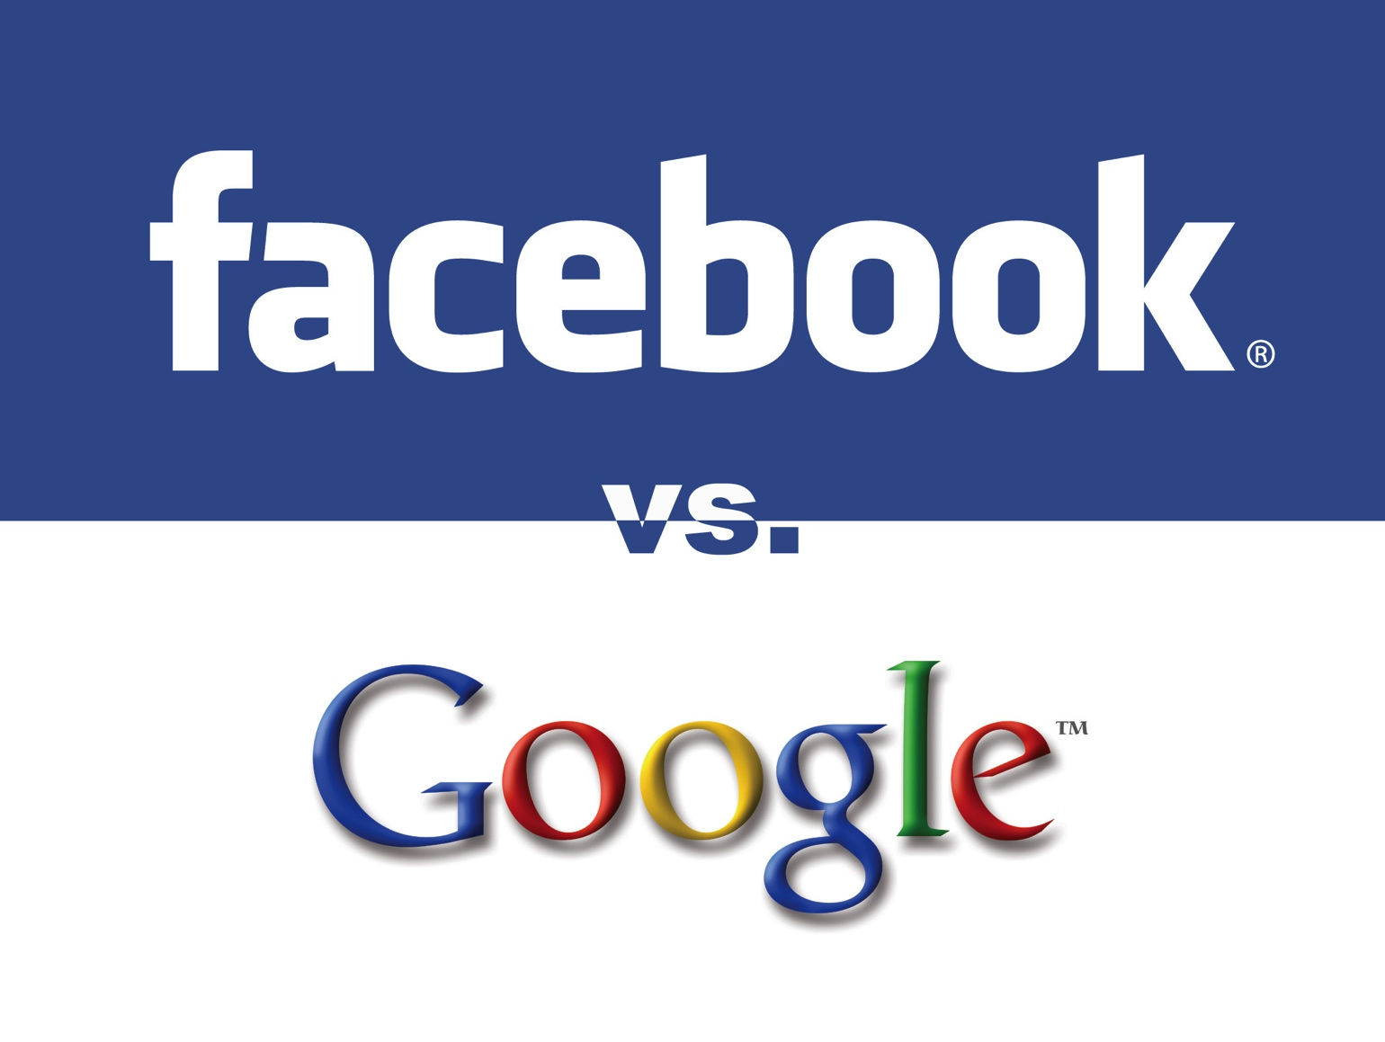
La convergencia altera la relación entre las tecnologías existentes, las industrias, los mercados, los géneros y los públicos.
Notes:
qué, quién, cuándo, cómo

Slide 34

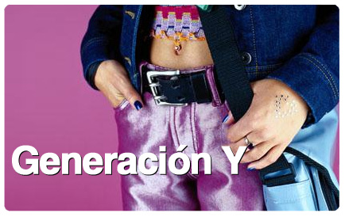
Es posible advertir profundas diferencias culturales entre “nativos digitales” y “inmigrantes digitales”.
Notes:
qué, quién, cuándo, cómo

Slide 35

Los inmigrantes digitales –que en principio reconocen la importancia de incorporar en sus vidas diarias las nuevas tecnologías-, se ven en la necesidad de ser alfabetizados para procurar el mejor aprovechamiento posible de cada nueva tecnología. Los nativos digitales suelen desenvolverse con gran naturalidad en las ecologías culturales resultantes de las nuevas tecnologías.
Dr. Octavio Islas
Notes:
qué, quién, cuándo, cómo

Slide 36
En 2006 fue publicada la primera edición -en holandés- del libro Generación Einstein. Más listos, más rápidos y más sociables. De acuerdo con Jeroen Boschma:
“La primera generación positiva e inteligente de este mundo. Una generación llena de potencialidades, preparada para conquistarlo. Una generación que convive con nosotros en este mundo, pero que lo capta mucho mejor” .
Notes:
qué, quién, cuándo, cómo

Slide 37

Notes:
qué, quién, cuándo, cómo

Slide 38

El término “Generación Einstein” responde al propósito de designar a los nacidos a partir de 1988, quienes desde niños se han relacionado con la tecnología de forma espontánea, y que hoy admiten ser considerados como la primera generación de “niños digitales” (digital kids).
Notes:
qué, quién, cuándo, cómo

Slide 39
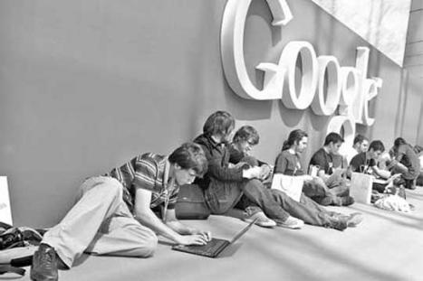
La “Generación Einstein” se desenvuelve en una ecología cultural en la cual las comunicaciones digitales observan un rol protagónico en la formación de percepciones y la comprensión de la realidad.
Notes:
qué, quién, cuándo, cómo

Slide 40
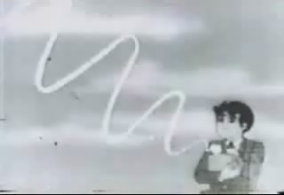
A comienzos de la década de 1960, por ejemplo, en El hombre de acero –Gigantor (1965)-, un niño manejaba un enorme robot (Gigantor) capaz de volar y destruir los aviones enemigos través un aparatoso control remoto inalámbrico.
Notes:
qué, quién, cuándo, cómo

Slide 41
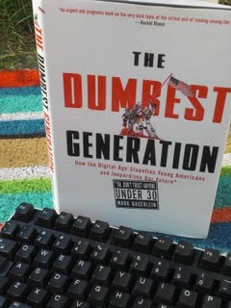
Algunos académicos, investigadores y periodistas han objetado la calidad de vida cultural que advierten en la generación emergente. El periodista Nicholas Carr, por ejemplo, en un artículo publicado en The Atlantic Monthly, en 2008 -“Is Google Making Us Stupid? What the Internet is doing to our brains”, señaló a Google como principal responsable de la estupidez colectiva.
Dr. Octavio Islas
Notes:
qué, quién, cuándo, cómo

Slide 42
La mayoría de los prejuicios expresados sobre la calidad de vida cultural de la “Generación Einstein”, en realidad proceden de personas que con grandes dificultades admiten ser considerados “inmigrantes digitales” o, peor aún, de quienes objetan el empleo de las nuevas tecnologías porque sencillamente no han sido capaces de aprender a emplearlas.
Notes:
qué, quién, cuándo, cómo

Slide 43
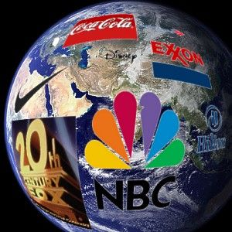
La capacidad de realizar varias tareas simultáneamente (multitasking), representa uno de los rasgos distintivos de la “Generación Einstein”. Los sistemas de enseñanza tradicional difícilmente consiguen llamar la atención de los nativos digitales”, quienes comprenden la posibilidad de transformar el imaginario educativo en un servicio on demand.
Notes:
qué, quién, cuándo, cómo

Slide 44
Mobile Learning
Notes:
qué, quién, cuándo, cómo

Slide 45
Los estudiantes de hoy, afirma atinadamente Alejandro Piscitelli (2008:47): “han cambiado de forma radical y no son los sujetos para los cuales el sistema educativo fue diseñado durante siglos y que quería tenerlos como población nativa”. La disyunción es clara –afirma Piscitelli (2008:51): “o los inmigrantes digitales aprenden a enseñar distinto, o los nativos digitales deberán retroceder sus capacidades cognitivas e intelectuales a las que predominaban hace dos décadas o más años atrás”.
Dr. Octavio Islas
Notes:
qué, quién, cuándo, cómo

Slide 46

Notes:
qué, quién, cuándo, cómo

Slide 47
Notes:
qué, quién, cuándo, cómo

Slide 48
5 Nuestro modelo de comunicaciones digitales
Notes:
qué, quién, cuándo, cómo

Slide 49

Nuevas perspectivas en educación y formación
México http://www.wip.mx

Slide 50
¿De dónde surgen?
“De la aceleración del cambio social y de crisis y conmociones históricas imprevistas.”
s
SIGLO XIX
UNESCO
Notes:
Necesitamos preparar y prepararnos para esa sociedad de conocimiento que nos está necesitando ahorita. Ya no sirve de tanto prepararnos en la parte técnica, sino enfocarnos en la reflexión, en la resolución de problemas y búsqueda de soluciones para los nuevos retos que como sociedad enfrentamos.

Slide 51
Más antecedentes…
Necesidad de una educación más personalizada.
Búsqueda de mayor alcance y penetración.
Sociedades más exigentes.
Habilidades para los trabajos de mañana.

Slide 52
¿Qué está pasando?
Para la mayoría de los países desarrollados, la necesidad está en asegurar la calidad y equidad de acceso a la educación sin importar el género y estatus socioeconómico.

Slide 53


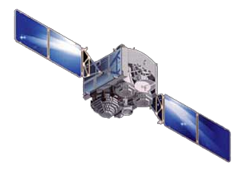
La solución…
Notes:
Educación satelital: Tiene mayor alcance llegando a zonas rurales apoyado por programas de ayuda social como prepa en línea o video conferencias y otros programas como la telesecundaria.
Aprendizaje móvil, por ejemplo por Blackboard y otras plataformas escolares que no necesariamente necesitan estar en un aula.

Slide 54
Ventajas
Inmediatez
Comunicación a distancia
Fácil adaptación de estudiantes
Aprendizaje personalizado
Inmersión globalizada
s

Slide 55
Desventajas
Mayor costo en los equipos
Compatibilidad
Difícil adaptación para el profesorado.
Necesidad de conexión.
s

Slide 56






Ejemplos

Slide 57
Y ¿en las empresas?
Buscan e-trainers, capaces de entender el mundo en la red.
Están buscando la integración de consultoras internas.
Creación de universidades corporativas.
Aumentar la competencia y promoción interna para mejorar el rendimiento.
s
Notes:
Consultoras: Regresa al proceso de reflexión. Buscando soluciones efectivas para cada área de la empresa.
Universidades corporativas: para reforzar la formación de sus empleados principalmente, pero también preocupados por otros públicos.
E-Assesment un sistema de eva- luación del talento que permite cuantificarlo de forma rápida y objetiva

Slide 58
Y principalmente…
Recurso humano
s
Notes:
Si no hay motivación de los públicos internos, no hay nada.

Slide 59
Conclusión
Necesitamos estar a la par de los avances tecnológicos y adaptarnos para hacer el mejor uso de ellos.

Slide 60
Referencias
Marchal, D. (S.D.) Nuevas tendencias en la formación empresarial. Equipos y Talento. http://www.equiposytalento.com/contenido/download/22/tendencias.pdf
UNESCO http://www.unesco.org/new/es/education/themes/leading-the-international-agenda/rethinking-education/education-post-2015/
OCDE (2012). Education Today 2013 The OCDE Perspective, OCDE Publishing

Slide 61

Amaia Arribas, Alejandro Ocampo, Claudia Benassini, Claudia López, Fernando Gutiérrez, Isa Flores, Mauricio Huitrón, Norma Campo Garrido, Octavio Islas
Junio, 2013

